Slide 1
Рассматриваемые вопросы:
Характер и содержание труда.
Условия и факторы труда.
Мотивация, стимулирование труда.
Трудовая и профессиональная адаптация, трудовая и профессиональная социализация.
Теория социализации и адаптации Дж. Мида.
Эриксона, Р. Мертона.
Спрос и предложение труда.
Цена (стоимость) труда.
Конкуренция в сфере труда.
Трудовые ресурсы.
Трудовой потенциал.
Структура трудовых функций.
Трудовая активность,.
Трудовая мобильность.
Трудовой конфликт.
Содержание труда.

Slide 7
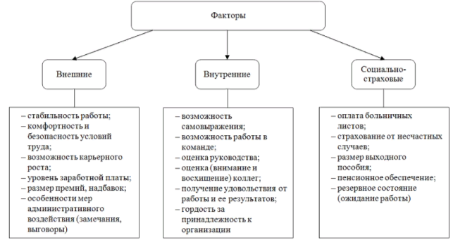

Slide 9
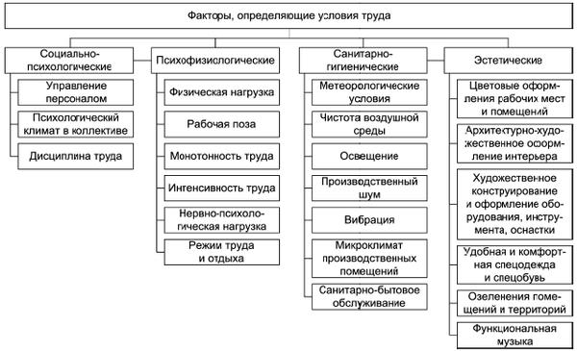

Slide 13
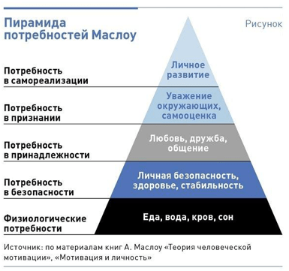

Slide 14
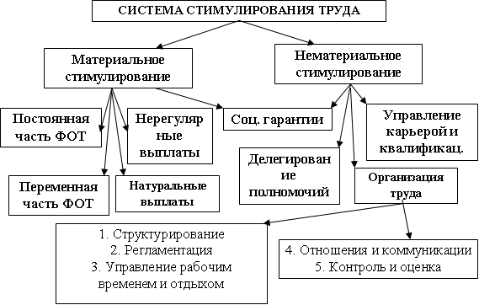

Slide 15
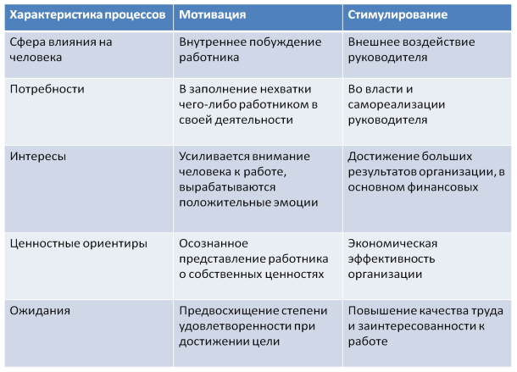

Slide 18
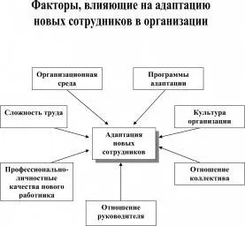

Slide 27
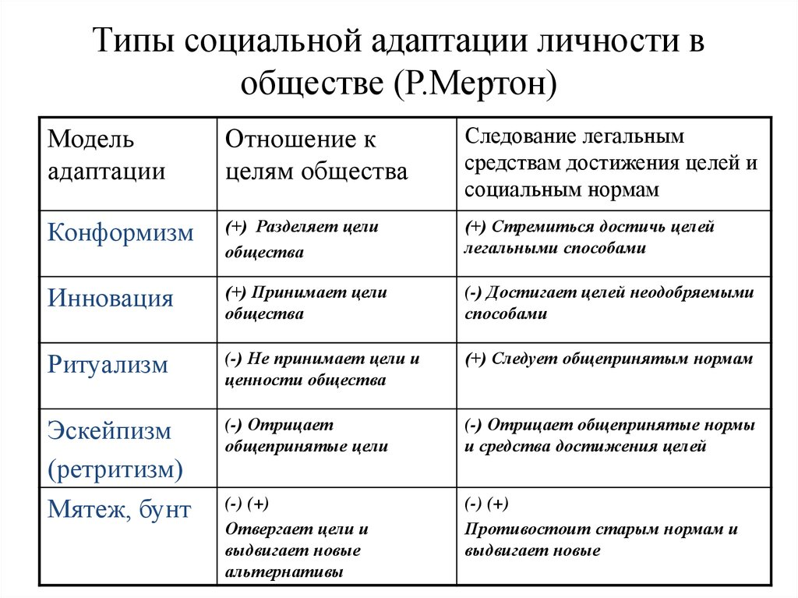

Slide 40
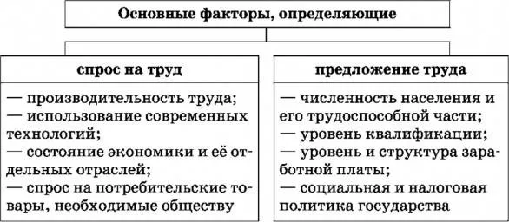

Slide 52
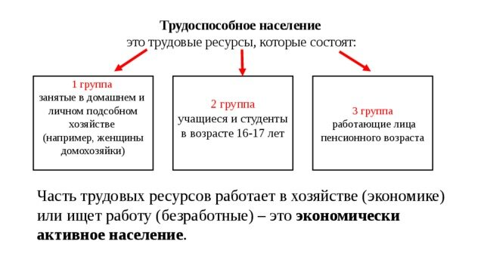

Slide 55
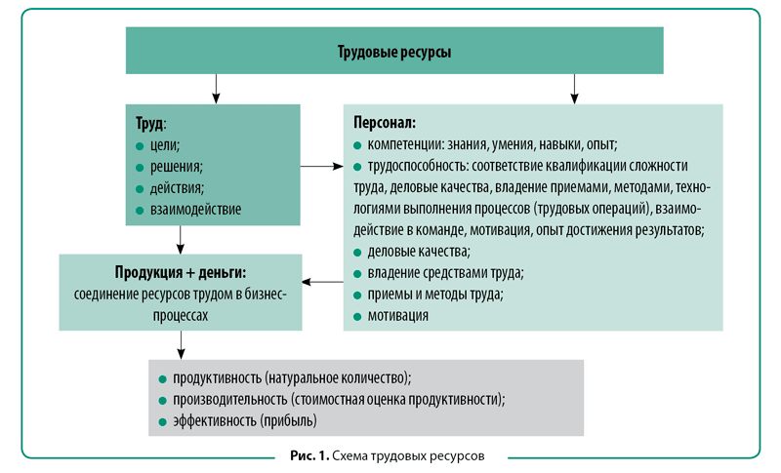

Slide 58
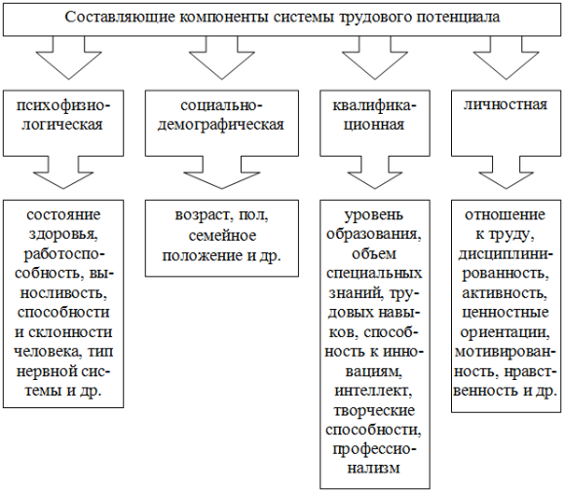

Slide 60
Определение трудовой функции дано в ст. 15 ТК РФ: работа по должности в соответствии со штатным расписанием, профессии, специальности с указанием квалификации; конкретный вид поручаемой работнику работы.
Четко установленные трудовые функции обеспечивают фирмам и ИП стабильность и определенность в трудовых отношениях с работниками. Последние четко понимают и знают свои обязанности, а также несут ответственность за их исполнение.
Понятие трудовой функции можно описать, как набор задач, выполняемых работником. Эти задачи закреплены в локальных нормативных правовых актах работодателя. Но есть несколько трактовок этого понятия.
Также трудовая функция работника – это вид определенной деятельности, которая прописана в условиях ТД и поручается работнику на основании этого документа. В ТД прописывают, что человеку поручается выполнение тех или иных работ, например, слесарных или монтажных. Важно понимать, что термины «должность» и «трудовая функция» отличаются по своему содержанию. Первое более широкое и общее. Второе фактически, является одной из его характеристик. Такие выводы можно сделать из ст. 15, ч.2 ст. 57 ТК РФ.
Источник: https://www.buhsoft.ru/article/2408-chto-takoe-trudovaya-funktsiya-rabotnika

Slide 62
Источник: https://www.buhsoft.ru/article/2408-chto-takoe-trudovaya-funktsiya-rabotnika

Slide 63
Источник: https://www.buhsoft.ru/article/2408-chto-takoe-trudovaya-funktsiya-rabotnika

Slide 64
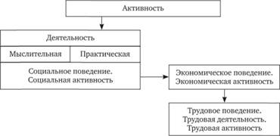

Slide 65
